Slide 1
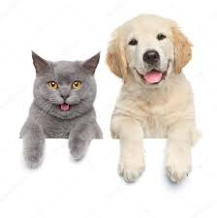
Міжнародний урок доброти

Slide 2
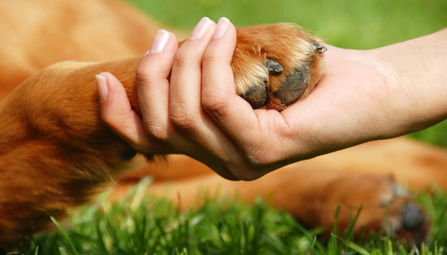
4 жовтня у світі відзначають Всесвітній день тварин ( World Animal Day ). Свято запроваджено у 1931 році на Міжнародному конгресі прибічників руху на захист природи, що відбувся у Флоренції. Пізніше цю ідею підтримали організації, створені з метою захисту тварин у різних країнах світу.

Slide 3
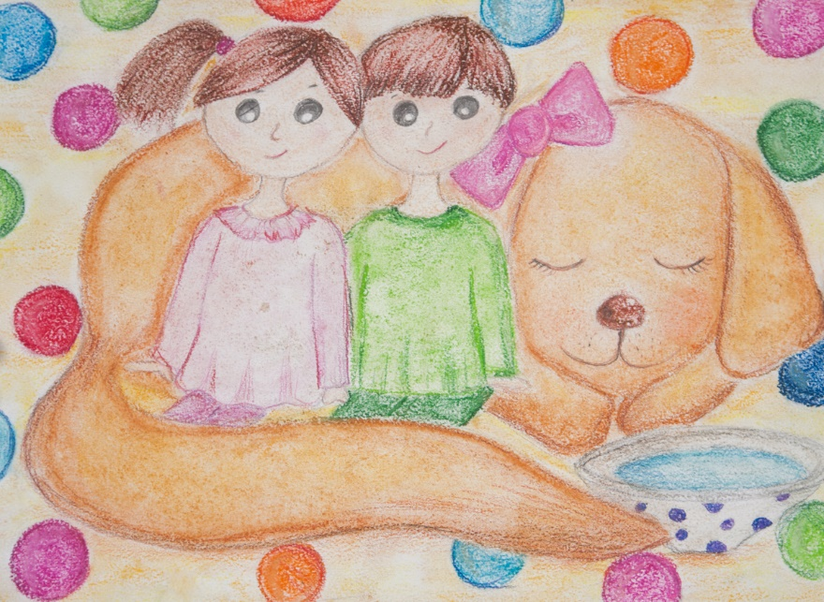
Я хочу розповісти про доброту, яка виражається в турботі про чотирилапих друзів людини.
Навколо нас існує дивовижний світ живих істот, створених природою. Усі ми знаємо, що тварини – наші друзі.

Slide 4
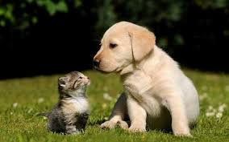
Загадки
Ця тваринка вже від ранку
нам співає колисанку.
Нявкає, муркоче,
бо сметанки хоче.
Пильно дім охороняє,
кицю Мурку захищає.
Бачить з будки двір увесь
Хто це діти? Звісно…

Slide 5
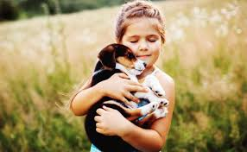
«Щасливі лапи» живуть в людей, які про них дбають. Ніколи не кидайте на життєвій дорозі своїх друзів і пам’ятайте : ми назавжди відповідаємо за тих, кого приручили.
Майте чуйне, щедре і добре серце, у якому знайдеться місце для любові до тваринок!

Slide 6
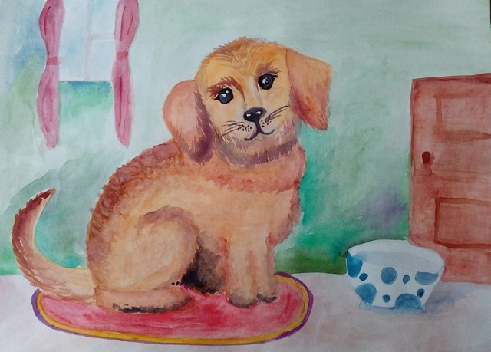
Гра «Хто більше назве кличок тварин?»
Хвилинка творчості. У нас є виставка- фото ваших улюбленців. Зараз кожен коротко розкаже про свого улюбленця.
А тепер намалюйте будиночок, у якому б ви хотіли, щоб жив ваш улюбленець.

Slide 7
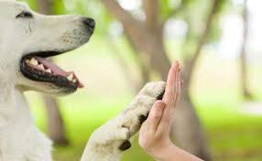
Гра «Кіт чи собака»
Я називаю риси характеру тваринок, а ви будете відгадувати, хто це : собачка чи котик.
Охоронець
Любить вмиватися
Любить багато спати
Його легко дресирувати
Приносить капці
Має чутливі вуса
Любить молоко
Гарчить на незнайомців

Slide 8
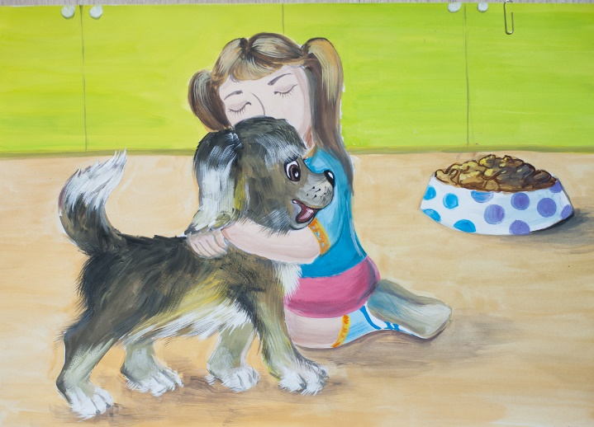
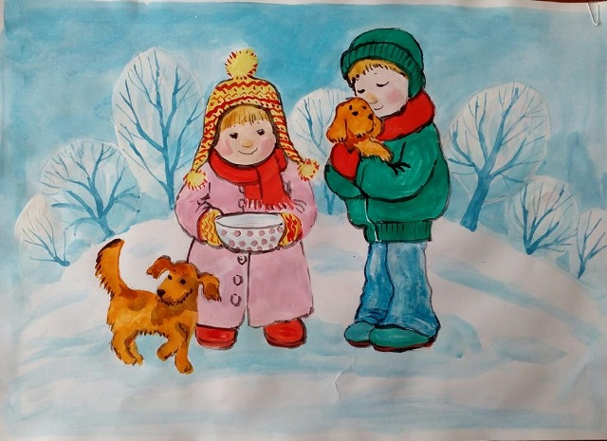
«Пам’ятка турботливого господаря». Необхідно дотримуватись певних правил по догляду за тваринами:
Правильне харчування
Купання, вичісування
Щеплення раз на рік
Спілкування з улюбленцем
Обробка від глистів, кліщів
Вигул у наморднику
Прибирання на прогулянці
Дресирування

Slide 9
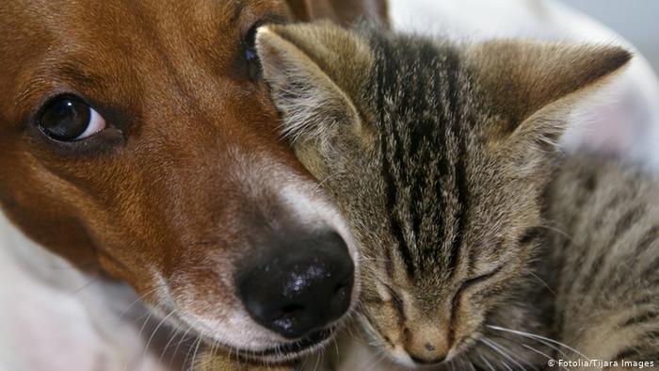
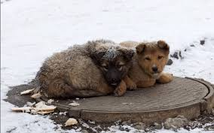
«Що таке добро?»
Передусім, це небайдужість, готовність вчасно прийти на допомогу.
Тварини, які залишились на вулиці, блукають в надії знайти собі їжу, ночуючи на теплих трубах або в підвалах, цей «пухнастий клубочок», всіма забутий, нікому не потрібний, просить у перехожих допомоги.

Slide 10
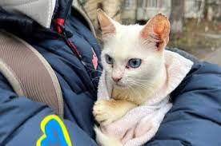
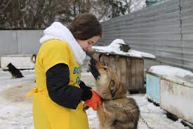
Волонтери тварин – це люди, які допомагають тваринам, що потрапили в біду. Вони забирають тварин із вулиці та шукають для них нові сім’ї. Якщо знайти нову сім’ю одразу не вдається, то тварину тимчасово поселяють у притулок ( спеціальне місце, де проживають тварини, у яких немає господарів і за якими доглядають ).

Slide 11
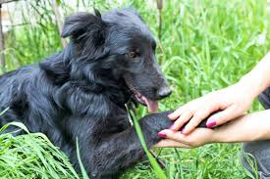
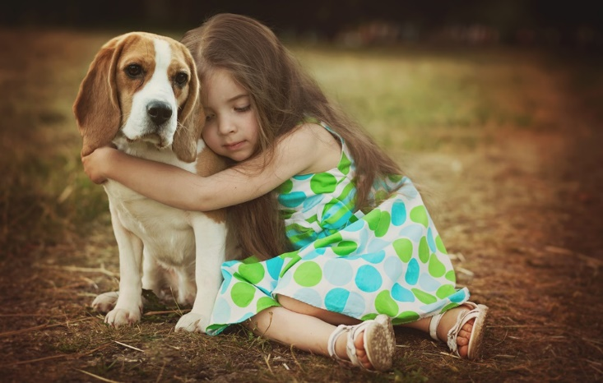
Друзів всіх чотирилапих
пропоную обійняти.
Хай улюбленці домашні
не дають вам сумувати.
Хай вони дарують радість
служать вірно вам завжди.
Ви ж любіть чотирилапих,
захищайте від біди.

Slide 12
Дякую за увагу!

